Slide 1
Цифровые технологии в обучении математике
Подготовила:
Зяблицкая Валерия Владимировна,
учитель математики и информатики 1КК
МОУ «Турочакская СОШ им. Я.И. Баляева»

Slide 2
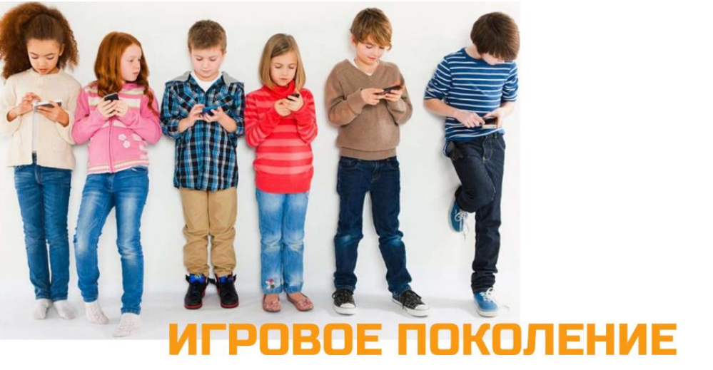

Slide 4
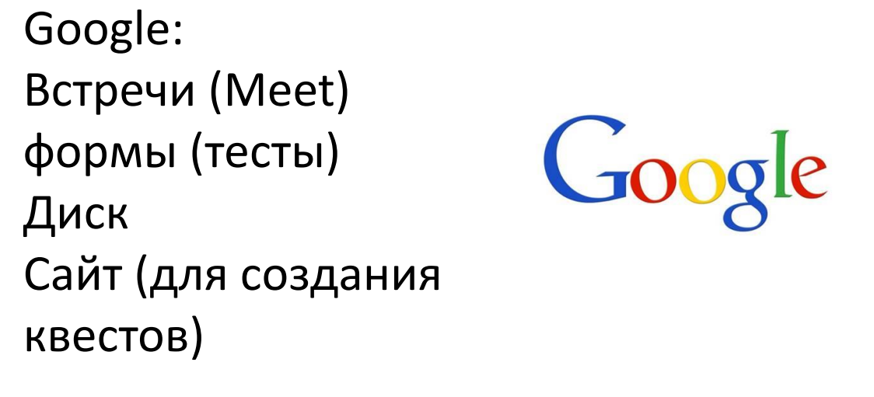

Slide 9
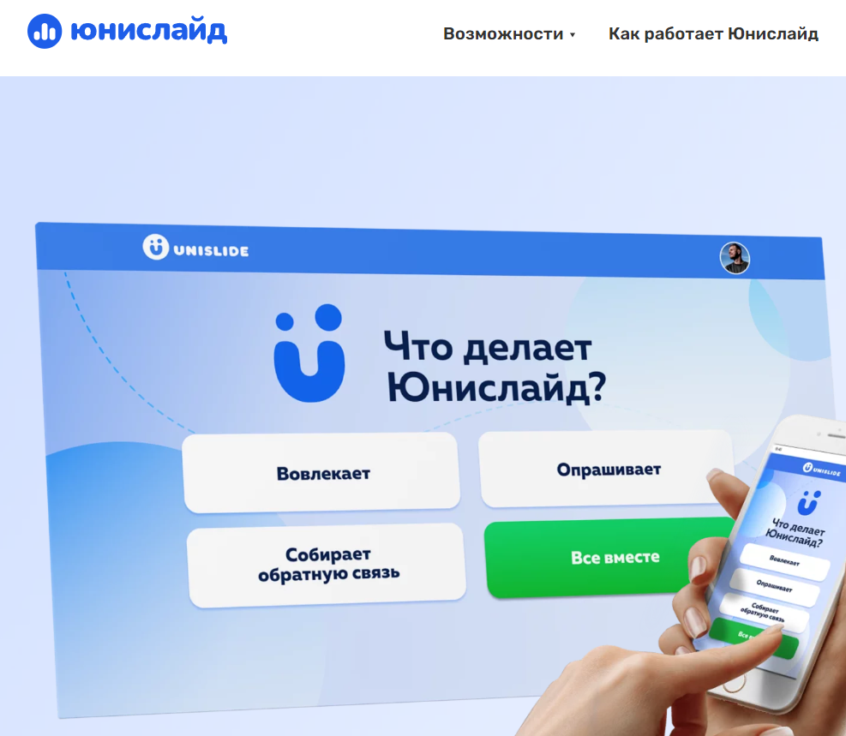
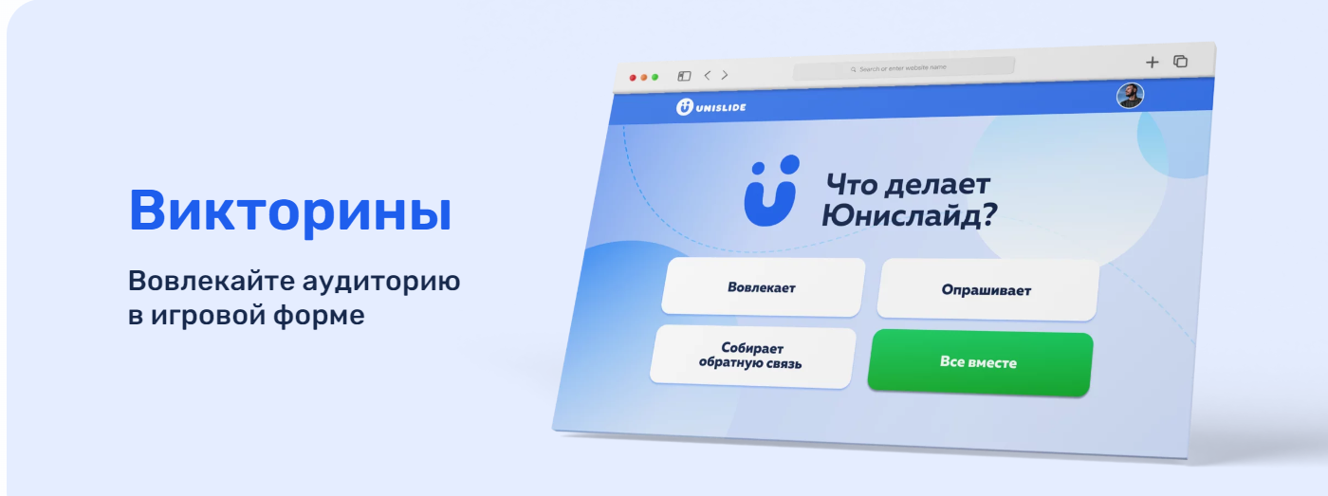

Slide 11
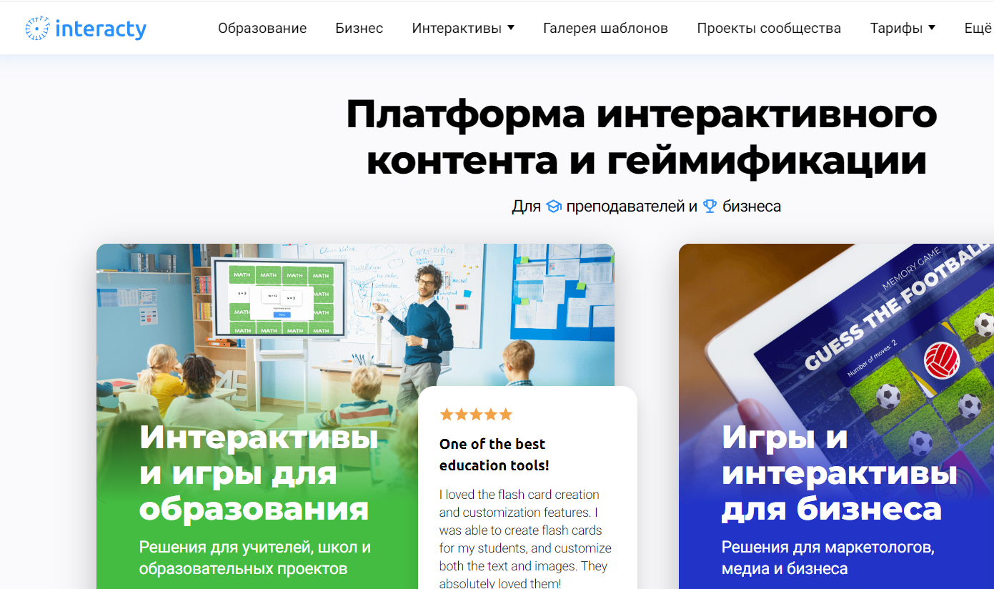

Slide 14
И еще много-много чего можно найти на просторах интернета… Главное - это желание
«Цифра» - не вместо, а вместе с образованием!

Slide 15
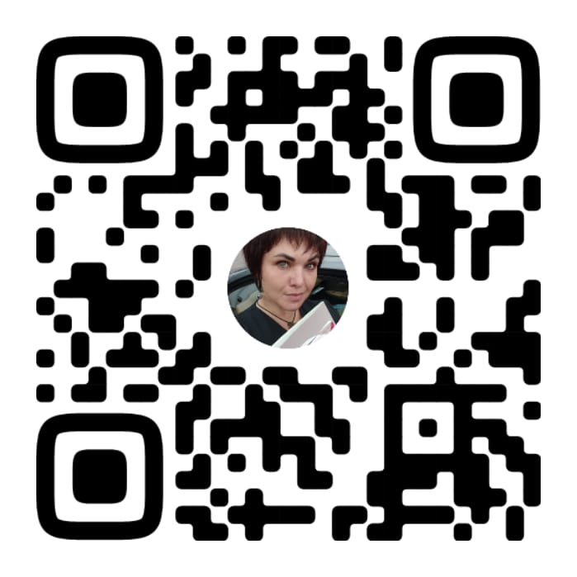
Зяблицкая Валерия Владимировна, учитель математики и информатики 1КК, МОУ «Турочакская СОШ им. Я. И. Баляева»
Тел: 89136960624
Эл. почта: zyablickaya1985@yandex.ru

